Slide 2
Актуальность
Экономико-образовательная деятельность помогает детям понимать и ценить окружающий и предметный мир, приобретает с детства способы и формы разумного поведения, умение вести себя правильно в реальных жизненных ситуациях. Развитию познавательного интереса к экономике, созданию положительной мотивации к ее изучению в значительной степени способствует сказка.

Slide 3
Сказка для ребенка такое же серьезное и настоящее дело, как и игра. Сказка занимает особое место в жизни ребенка. Любая сказка «обучает» и «воспитывает», а значит несет в себе большой образовательный и воспитательный потенциал.

Slide 5
Цель экономического воспитания детей дошкольного возраста
Познакомить детей с элементарными экономическими понятиями через сказку

Slide 6
Раскрыть цель помогут такие задачи:
-Формировать экономическое сознание детей посредством сказки.
-Учить решать в сказке простейшие экономические задачи.
-Развивать логическое мышление, наблюдательность. Пополнять словарный запас.
-Учить понимать и ценить окружающий предметный мир.

Slide 7
Функции сказки
-Расширяет круг представлений о мире, человеческих отношениях.
-Способствует развитию внутреннего мира людей.
-Пробуждает фантазию, творческую активность, эмоциональное отношение к людям, предметам, явлениям.
- Помогает преодолевать негативные стороны формирующейся личности.

Slide 8
Условия экономического воспитания на основе сказок
-Использование сказки не только как средство «обучения экономики», но и как средства развития личности.
-Организация комплексной работы со сказкой.
- Создание экономически- развивающей среды.

Slide 9
Именно через игру ребенок осваивает и познает мир. Сделать экономику понятной для детей помогут сюжетно-ролевые игры ( «магазин игрушек», «кукла заболела», «супермаркет».) В сюжетно –ролевых играх моделируются реальные жизненные ситуации: операции купли продажи, производство, сбыт и т.д. А также актуальны сюжетно-дидактические игры «купи другу подарок», «кто что производит», « моя реклама».
Основная форма обучения это игра

Slide 11
Виды деятельности
-Игровая деятельность, как средство экономического воспитания.
Театрализованная деятельность.
-Продуктивная деятельность.
- Проектная деятельность.

Slide 12
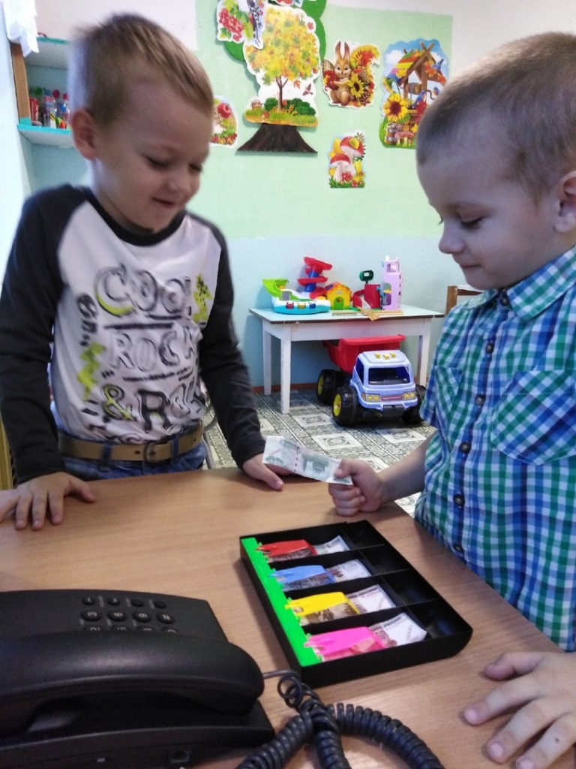

Slide 14
Сказки о потребностях и возможностях

Slide 15
Сказки о бартере и купли-продажи

Slide 16
Сказки о деньгах

Slide 17
Сказки о рекламе

Slide 18
Работа с родителями
Работа по экономическому воспитанию дошкольников невозможна без участия родителей и их заинтересованности, понимания важности этой проблемы.

Slide 19
Работа в этом направлении поможет детям правильно ориентироваться в жизни, самостоятельно, творчески действовать, а значит строить свою жизнь разумнее и интереснее

